Slide 1
ФЕДЕРАЛЬНЫЙ ИНСТИТУТ ОЦЕНКИ КАЧЕСТВА ОБРАЗОВАНИЯ
МОБУ «МУРИНСКАЯ СОШ №3»
Слушания по представлению опыта работы
МОБУ «Муринская СОШ №3» в рамках проекта «500+»
Каменский А.М., региональный куратор (ЛОИРО)
Гельд Л.С., региональный куратор (Выборгский район)
Сергеева Е.К., муниципальный координатор (Всеволожский район)
Ракитин Н.В., директор (МОБУ «Муринская СОШ №3)

Slide 2
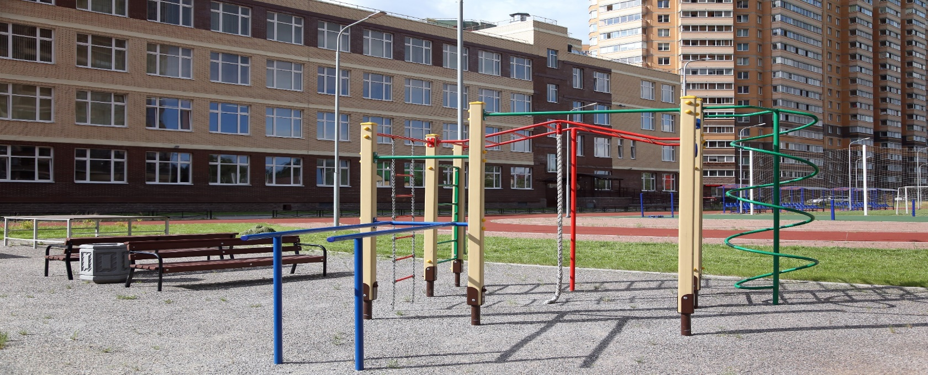
Муниципальное общеобразовательное бюджетное учреждение «Муринская средняя общеобразовательная школа №3»
Адрес:
Ленинградская область,
Всеволожский район,
г. Мурино, ул. Новая, д.9
Реализуемые программы:
ООП НОО
ООП ООО
ООП СОО
АОП НОО 5.2, 7.2
АОП ООО 7.2
Начало образовательного процесса 01.09.2018 г.
Проектная мощность 700 обучающихся
На 13.04.2022 года в школе обучается 1234 ребенка

Slide 3
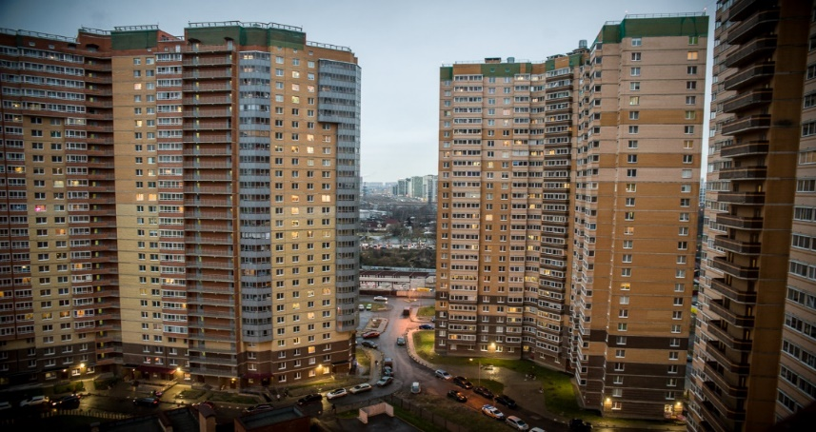
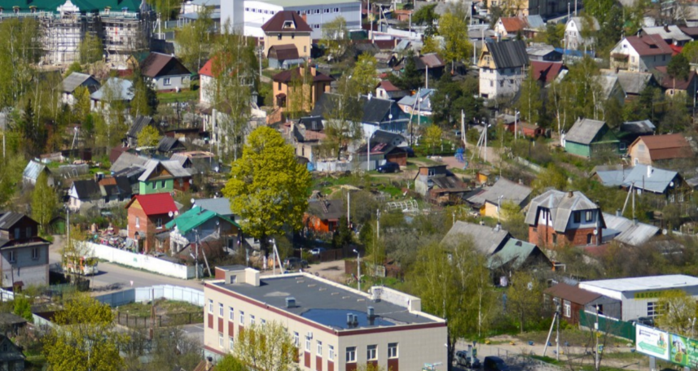
Особенности функционирования:
Значительное превышение проектной мощности.
Высокая динамика изменения контингента обучающихся в сторону увеличения.
Большое количество детей мигрантов, детей-инофонов.
Высокая динамика изменения педагогического коллектива.
Низкая конкурентная способность по уровню заработной платы в сравнении со школами Санкт-Петербурга.
Большая финансовая нагрузка на учителей и, как следствие, высокая учебная нагрузка.
МОБУ
«Муринская средняя общеобразовательная школа №3»

Slide 4
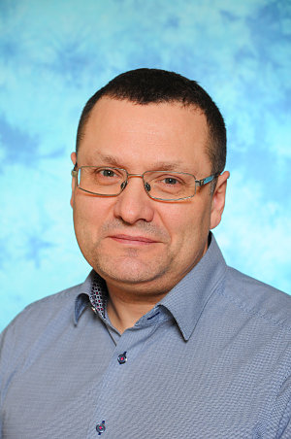
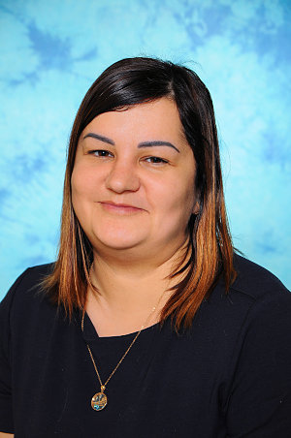
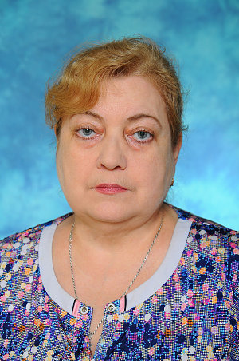
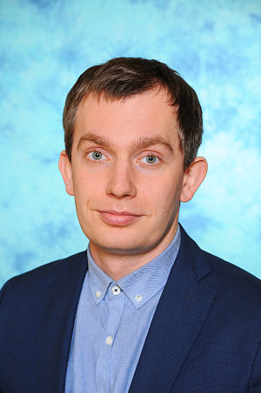
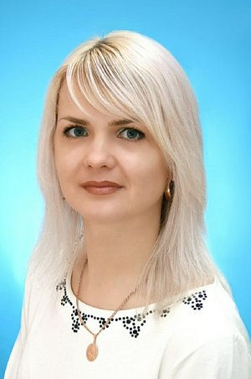
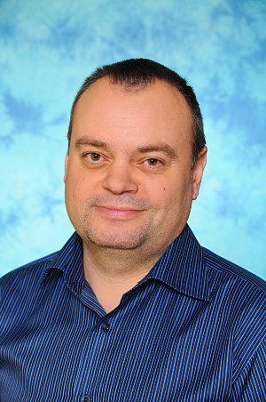
Управленческая команда МОБУ «Муринская СОШ №3»:
директор Ракитин Н.В.
зам по ВР Кулякова И.В.
зам по УВР Захарова Л.И.
зам по УВР Лесиков Д.Г.
зам по УВР Крестьянникова Е.С.
контр. управл. Олейник В.А.
МОБУ
«Муринская средняя общеобразовательная школа №3»

Slide 5
Педагогический коллектив (63 человека):
Образование
Квалификационная категория
МОБУ
«Муринская средняя общеобразовательная школа №3»

Slide 6
Стартовая диагностика (второй год участия)
Основание:
распоряжение комитета по образованию администрации МО «Всеволожский муниципальный район» Ленинградской области от 24.01.2022г. №45 «Об организации участия общеобразовательных учреждений Всеволожского района в проекте адресной методической помощи «500+» в 2022 году»
Рисковые направления, по которым достигнуты значительные улучшения в 2021:
Низкий уровень дисциплины в классе.
Низкий уровень вовлеченности родителей.
Наиболее актуальные рисковые направления, сохранившиеся в 2022:
Недостаточная предметная и методическая компетентность педагогических работников.
Низкая учебная мотивация обучающихся.
Пониженный уровень школьного благополучия.
Высокая доля обучающихся с рисками учебной неуспешности.
МОБУ
«Муринская средняя общеобразовательная школа №3»

Slide 7
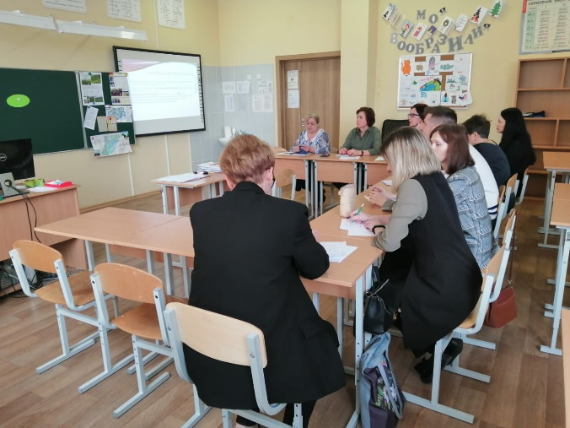
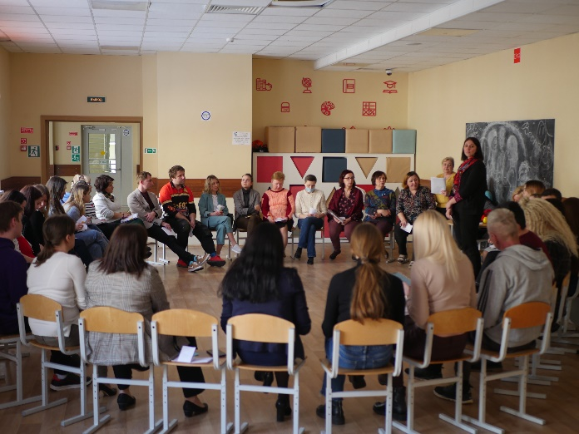
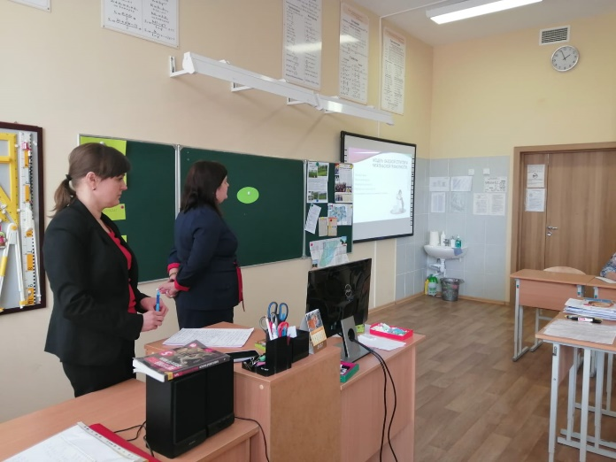
I. Педагогические работники
1. Недостаточная предметная и методическая компетентность педагогических работников.
Проведенные мероприятия:
педагогический совет «Введение обновленных ФГОС. Формирование функциональной грамотности обучающихся» (29.03.2022г.)
психологический тренинг на сплочение педагогического коллектива и формирование устойчивых профессиональных связей (30.03.2022г.)
Критерий: количество педагогических работников, принявших участие
Показатель: 63 (100%)

Slide 8
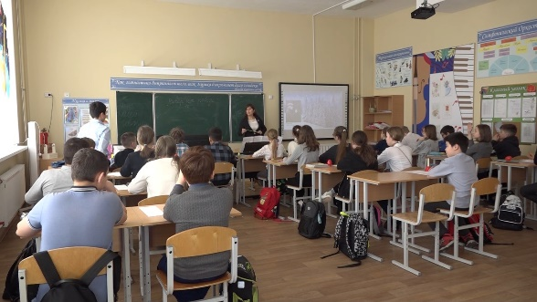
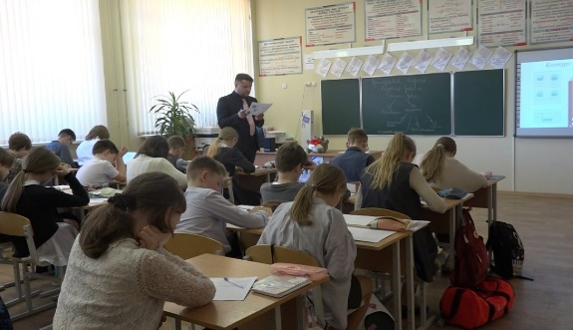
I. Педагогические работники
Текущие мероприятия:
реализация внутришкольного курса повышения квалификации по тематике «Использование открытого банка заданий РЭШ для формирования функциональной грамотности обучающихся» (апрель 2022);
серия открытых уроков в рамках декады педагогического мастерства (13.04.2022 – 22.04.2022);
пополнение методической копилки видео уроков по результатам декады педагогического мастерства (апрель 2022);
Критерий: количество участников
Показатель: 63 (100%)
Критерий: количество открытых уроков
Показатель: 13

Slide 9
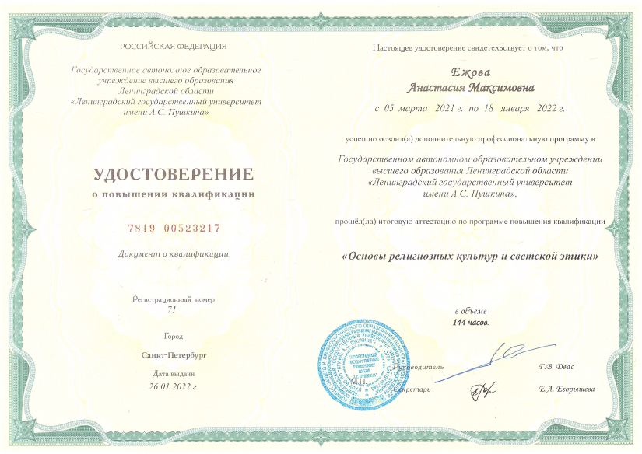
I. Педагогические работники
Запланированные мероприятия:
прохождение учителями 1, 5 классов КПК по тематике «Введение обновленных ФГОС НОО и ООО с 01.09.2022» (май-август 2022);
внутришкольный курс повышения квалификации по тематике «Обновленные ФГОС НОО и ООО» (октябрь-ноябрь 2022);
психологический тренинг на построение эффективного командного взаимодействия (октябрь-ноябрь 2022);
проведение предметных недель, открытые уроки (по плану работы ШМО);
мероприятия системы наставничества (по плану работы методической службы).
Критерии: количество педагогических работников, принявших участие;
количество открытых уроков;
количество учителей, посетивших открытые уроки.

Slide 10
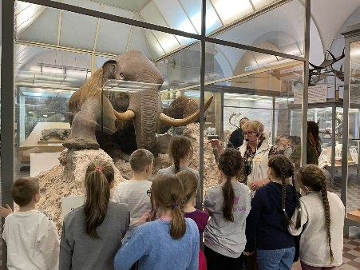
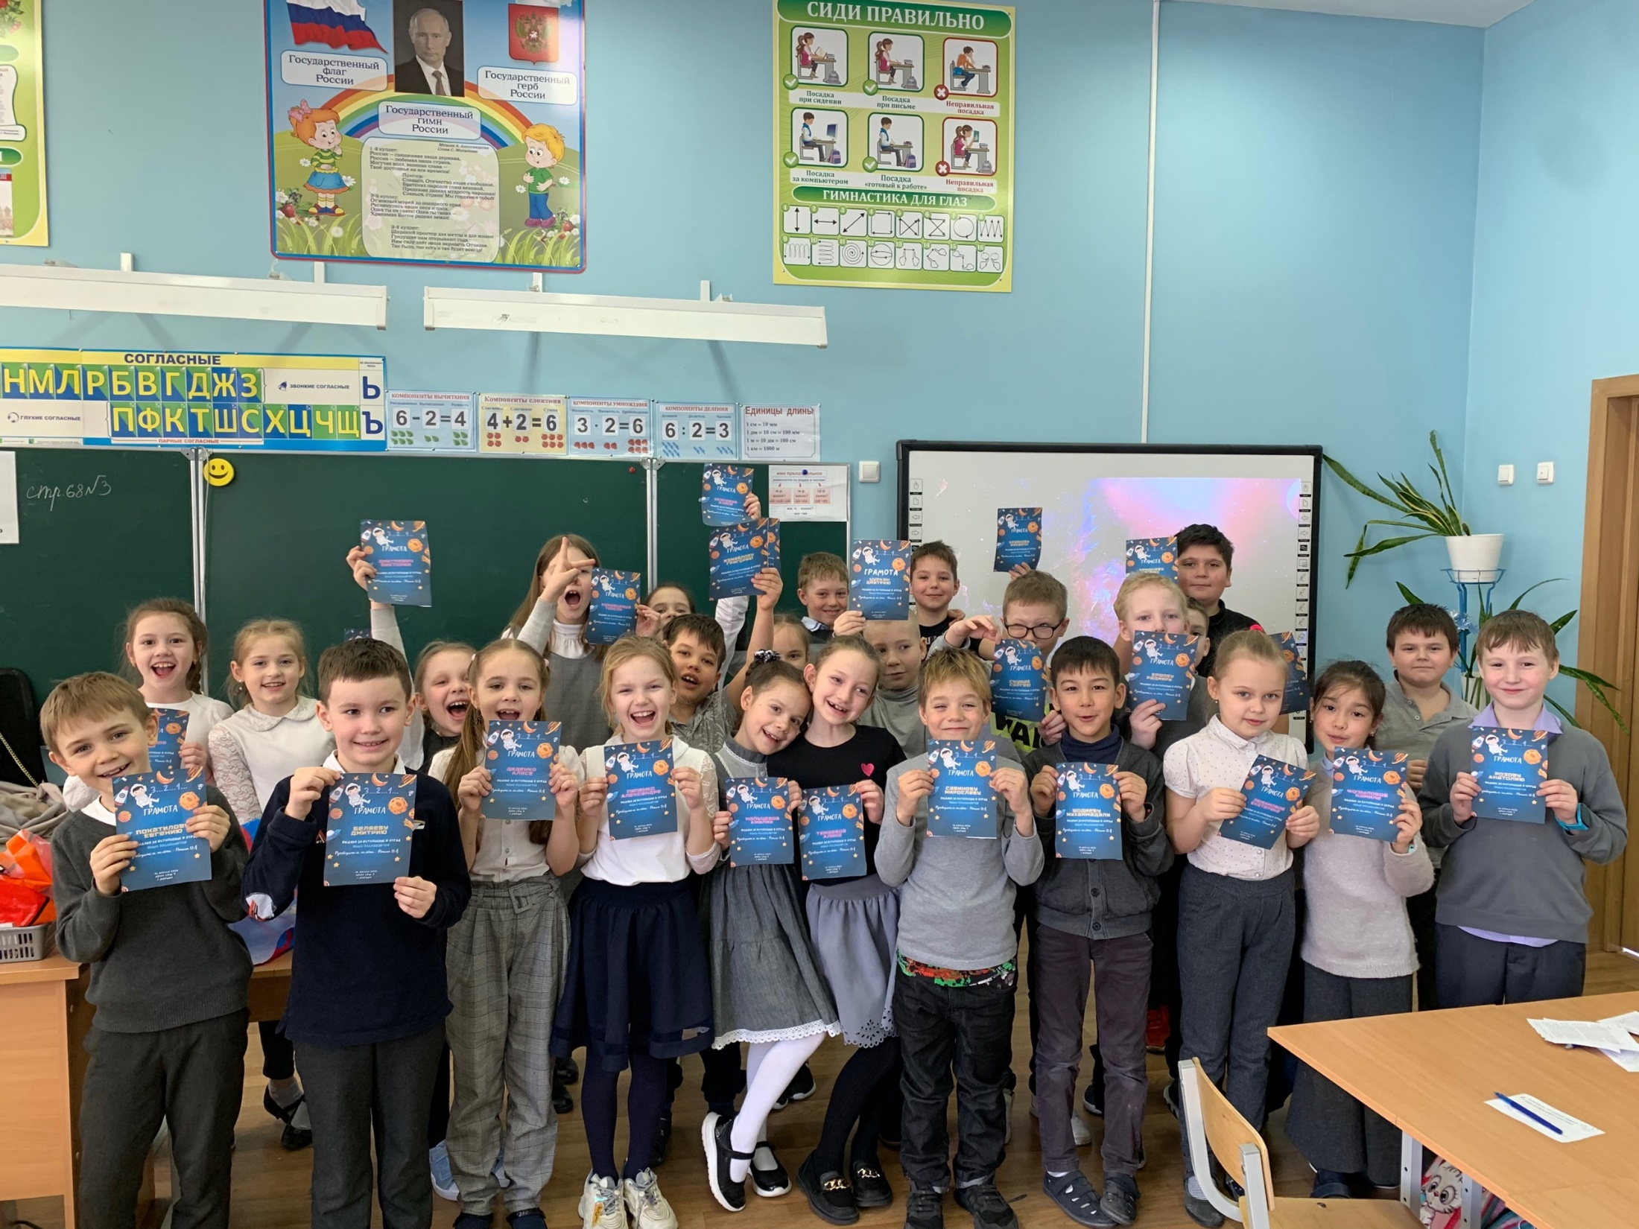
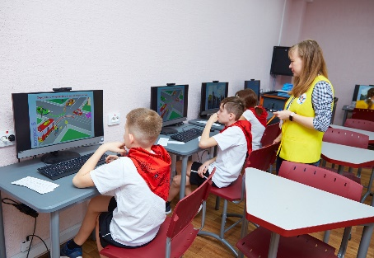
II. Обучающиеся
Низкая учебная мотивация обучающихся.
Пониженный уровень школьного благополучия.
Высокая доля обучающихся с рисками учебной неуспешности.
Критерии: количество мероприятий
количество участников
полученные результаты
Проведенные мероприятия:
психологический тренинг «Мотивация к обучению» (март 2022, 86%);
тренинги по сплочению классных коллективов (март 2022, 6 классы);
работа с одаренными детьми, олимпиадное движение (8 призеров муниципального, 1 призер регионального этапов ВсОШ);
профориентационная работа («Билет в будущее», «Профитур», «Ярмарка учебных мест и профессий», игра «КВИЗ» молодежный коворкинг г.Мурино – 1 место, встречи с представителями ВУЗов, 100% обучающихся);
популяризация волонтерского движения (встречи, участие в мероприятиях);

Slide 11
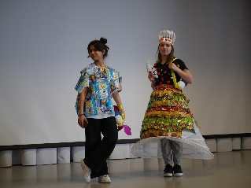
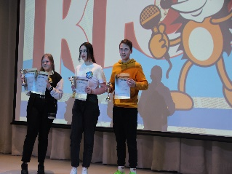
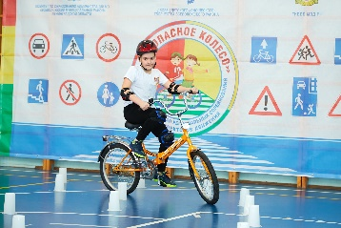
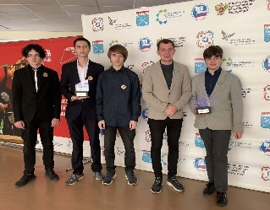
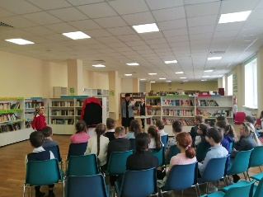
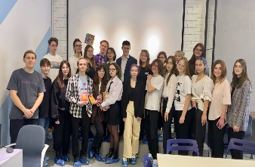
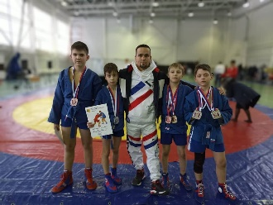
II. Обучающиеся
Текущие мероприятия:
информационно-практические занятия по профилактике буллинга, агрессивного и аутоагрессивного поведения ;
диагностика «Определение мотивов учебной деятельности»;
переформирование 5-8 классов математической направленности по результатам обучения в 2021-2022 учебном году;
реализация проектов в урочной и внеурочной деятельности;
индивидуальная работа с обучающимися «группы риска» и одаренными, мотивированными детьми;
воспитательная работа, система традиционных мероприятий и праздников;
работа Совета профилактики, службы психолого-педагогического сопровождения;
освещение достижений обучающихся на официальном сайте, в группе школы, на общешкольных торжественных линейках, традиционный «Парад звезд»;
система поощрений за успехи во всех направлениях школьной жизни;

Slide 12
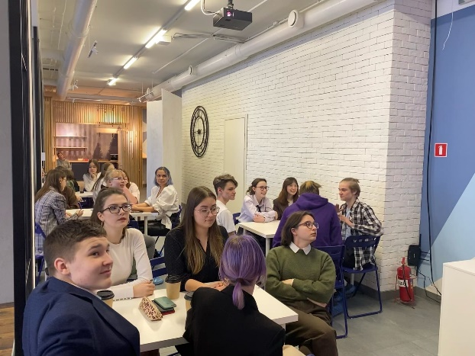
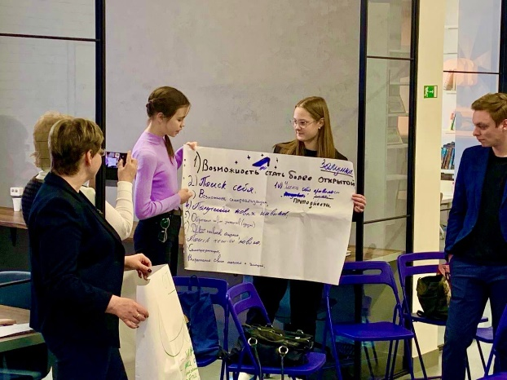
II. Обучающиеся
Запланированные мероприятия:
повторная диагностика «Определение мотивов учебной деятельности» (октябрь 2022);
внедрение и реализация дополнительной общеразвивающей программы интерактивных занятий для детей, подростков и молодёжи по вопросам ненасильственных методов решения споров и конфликтов «Курс юного переговорщика» (сентябрь 2022);
занятость детей «группы риска» в трудовой бригаде, летнем пришкольном лагере (июнь 2022);
спортивные соревнования с участием обучающихся, родителей и учителей (май 2022).

Slide 13
Муниципальное общеобразовательное бюджетное учреждение «Муринская средняя общеобразовательная школа №3»
Работа по указанным направлениям позволит достичь следующих результатов:
Повышение квалификации педагогического состава школы за счет освоения новых подходов, методов, приемов обучения и оценивания обучающихся.
Повышение уровня функциональной грамотности обучающихся и развитие метапредметных результатов обучающихся.
Повышение учебной мотивации обучающихся.
Повышение уровня школьного благополучия.
Снижение уровня детей с рисками школьной неуспешности.
Рост степени удовлетворенность родителей процессом обучения и воспитания.
Спасибо за внимание!

